Slide 1


Slide 2

Alunno, Famiglia, Scuola, Doposcuola e DSA
Un percorso inclusivo per sostenere l'alunno con Disturbi Specifici dell'Apprendimento attraverso la collaborazione tra famiglia, scuola e doposcuola.

Slide 3

L'Alunno con DSA
L'alunno con DSA ha bisogno di rinforzare autostima e motivazione, vivere esperienze di successo e non sentirsi perseguitato dalla scuola. Per questo deve poter organizzarsi in modo efficace, affrontare il lavoro scolastico con strategie adeguate, usare strumenti specifici e diventare progressivamente autonomo.
Didattica personalizzata
La richiesta deve essere calibrata in base al suo profilo specifico, adattando modalità e quantità delle richieste.
Strumenti e strategie
L'alunno deve imparare a usare strumenti specifici e strategie adeguate per affrontare il lavoro scolastico, diventando progressivamente autonomo.

Slide 4
La Famiglia
La famiglia deve prima di tutto vincere la delusione e alleggerire la tensione legata alle difficoltà scolastiche del figlio. Ha bisogno di conoscere il problema, dividerlo con altri, ricevere informazioni utili e sentirsi sostenuta da persone competenti. Nel rapporto con la scuola è fondamentale che possa avere chiarezza su tre aspetti essenziali.
Diritti
Strumenti Compensativi
Sostegno Economico
Conoscere i diritti dell'alunno con DSA e della famiglia nel contesto scolastico.
Informarsi sugli strumenti compensativi disponibili per sostenere l'apprendimento.
Conoscere le opportunità di sostegno economico previste dalla normativa.

Slide 5
La Scuola
La scuola ha il compito di individuare le caratteristiche del singolo alunno con DSA e impostare un piano di lavoro personalizzato, sia nelle modalità sia nella quantità delle richieste e nelle strategie di valutazione. Per farlo deve possedere competenze specifiche e organizzare il proprio lavoro in modo continuativo.
Cosa deve conoscere
I tre pilastri dell'inclusione
Le caratteristiche dei DSA
La normativa vigente
Le buone pratiche didattiche
Gli strumenti compensativi
La necessità di collaborare con enti esterni
L'inclusione scolastica efficace richiede tre elementi fondamentali:
Competenza nella gestione dei DSA
Organizzazione del lavoro scolastico
Continuità nel supporto all'alunno

Slide 6
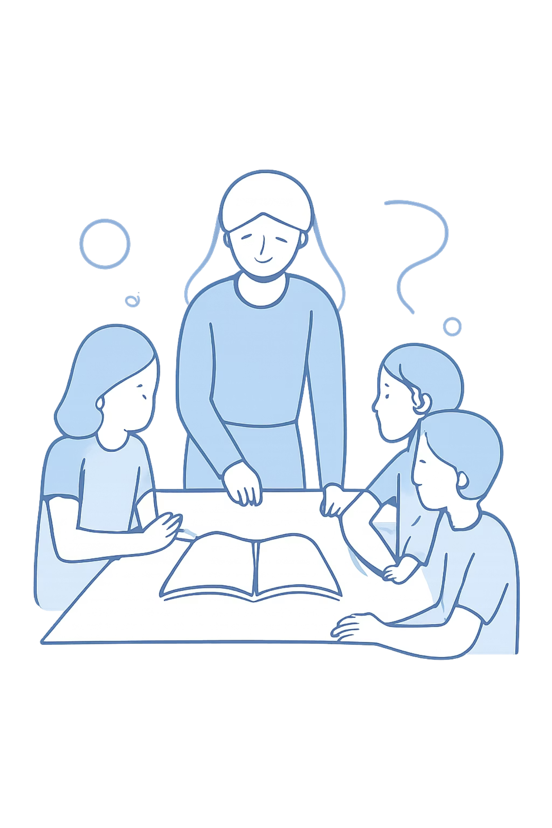
Il Doposcuola
Il doposcuola è una risorsa preziosa per alunni, famiglie e scuola. Permette di lavorare in piccolo gruppo, condividere il problema, usare strategie mirate e sentirsi seguiti da persone competenti. Sostiene la famiglia nel rapporto con la scuola, offrendo informazioni, suggerimenti e aiuto concreto, e rappresenta per la scuola un punto di confronto sulle potenzialità e sulle difficoltà dell'alunno.
Per l'Alunno
Lavoro in piccolo gruppo, strategie mirate e supporto competente per affrontare i compiti con metodo.
Per la Famiglia
Sostegno nel rapporto con la scuola, informazioni, suggerimenti e aiuto concreto.
Per la Scuola
Punto di confronto sulle potenzialità e sulle difficoltà dell'alunno.

Slide 7
Punti di Forza del Doposcuola
I punti di forza del doposcuola sono numerosi: osserva meglio l'alunno al lavoro, individua i problemi con maggiore chiarezza, risponde ad alcune esigenze di alunno, famiglia e scuola, e fa da tramite fra i diversi soggetti. Non si sostituisce a scuola e famiglia, ma le aiuta a trovare soluzioni. Inoltre consente all'alunno di affrontare i compiti con metodo, gestire il tempo e diventare più autonomo.
1
2
Osservazione diretta
Risposta alle esigenze
Osserva meglio l'alunno al lavoro e individua i problemi con maggiore chiarezza.
Risponde ad alcune esigenze di alunno, famiglia e scuola.
3
4
Ruolo di tramite
Autonomia e metodo
Fa da tramite fra i diversi soggetti coinvolti nel percorso dell'alunno.
Consente all'alunno di affrontare i compiti con metodo, gestire il tempo e diventare più autonomo.

Slide 8




Compiti, Verifiche ed Esame
È necessario accordarsi con gli insegnanti sui compiti, che dovrebbero essere assegnati per qualità e non per quantità, ridotti e con indicazioni chiare. Le verifiche e l'esame richiedono adattamenti specifici per garantire all'alunno con DSA pari opportunità di successo.
Compiti
Assegnati per qualità e non per quantità, ridotti e con indicazioni chiare. Necessità di accordarsi con gli insegnanti.
Verifiche
Preannunciate, adattate per lunghezza, presentazione e modalità. Possibilmente sostenute da schede compensative e strumenti informatici.
Esame
Preparato in coerenza con il lavoro svolto durante l'anno, con uso documentato di strumenti personalizzati.

Slide 9
Il Rapporto Famiglia–Doposcuola–Scuola
Il lavoro funziona quando il rapporto fra tutor, famiglia e insegnanti è regolare e ben documentato. La qualità della rete di collaborazione determina l'efficacia del supporto offerto all'alunno con DSA.
Colloquio Iniziale
Collaborazione Continua
Raccogliere la storia e il punto di vista della famiglia sul percorso dell'alunno.
L'efficacia del doposcuola dipende molto dalla qualità della rete di collaborazione tra tutor, famiglia e insegnanti.
1
2
3
Colloqui Successivi
Verificare il percorso svolto e fornire informazioni utili a tutte le parti coinvolte.

Slide 10
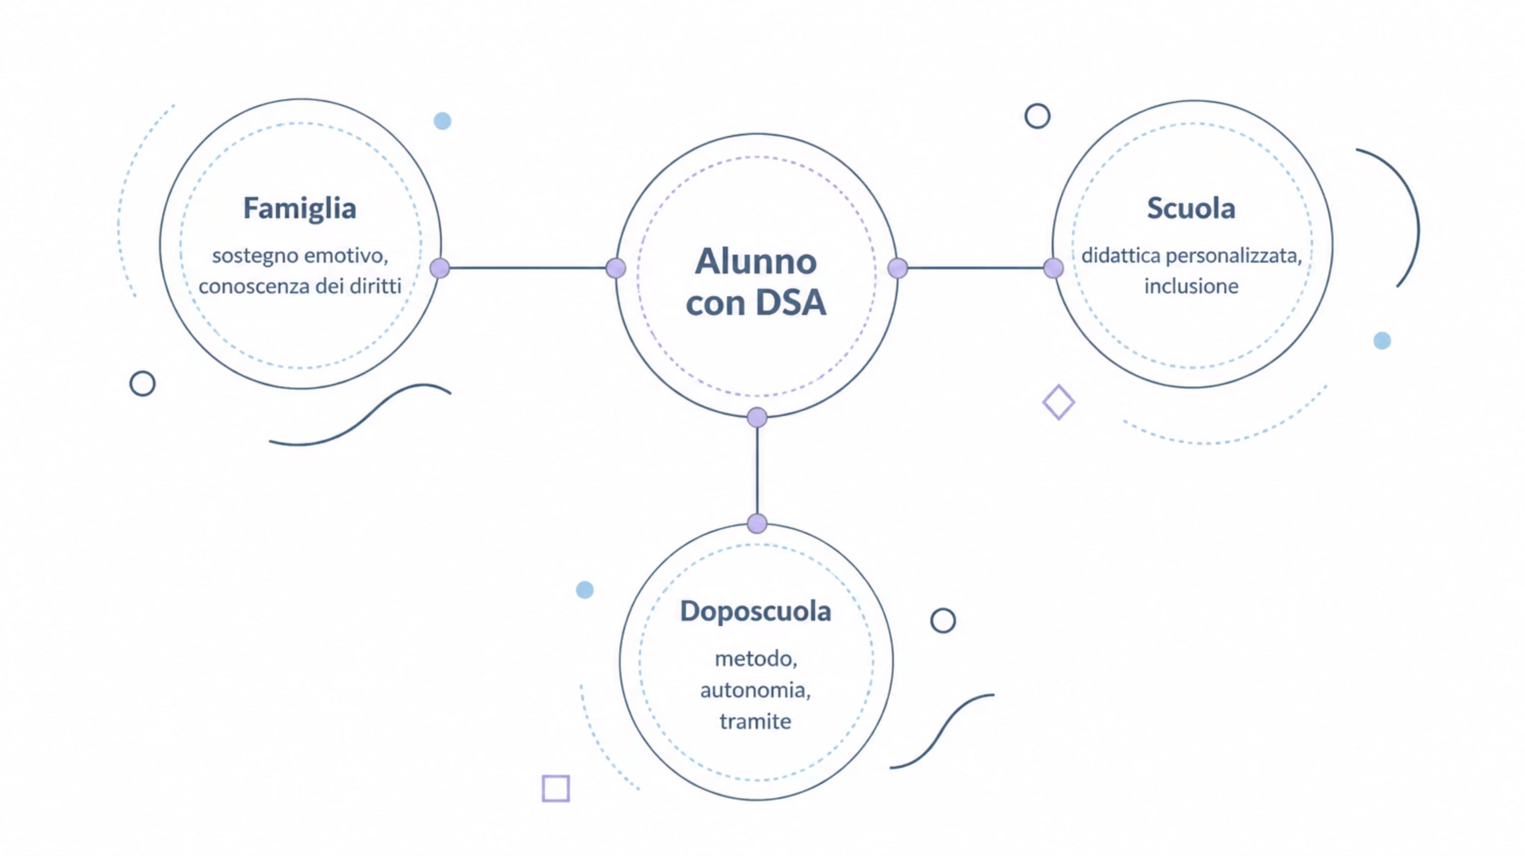
Un Unico Sistema di Supporto
Alunno, famiglia, scuola e doposcuola non sono mondi separati, ma parti di un unico sistema di supporto. La prospettiva è chiaramente inclusiva: quando ognuno conosce il proprio ruolo e collabora con gli altri, il ragazzo con DSA può affrontare il percorso scolastico con più strumenti, più fiducia e più autonomia.
Il tutor del doposcuola osserva meglio l'alunno al lavoro, individua i problemi con maggiore chiarezza e fa da tramite fra i diversi soggetti.
Non si sostituisce a scuola e famiglia, ma le aiuta a trovare soluzioni, rispondendo alle esigenze di alunno, famiglia e scuola.

Slide 11

Conclusioni
Quando ognuno conosce il proprio ruolo e collabora con gli altri, il ragazzo con DSA può affrontare il percorso scolastico con più strumenti, più fiducia e più autonomia.
Autostima e Motivazione
Collaborazione
L'alunno deve rinforzare autostima e motivazione, avere esperienze di successo e non sentirsi perseguitato dalla scuola.
Famiglia, scuola e doposcuola devono collaborare in modo regolare e ben documentato per sostenere l'alunno.
Strumenti e Metodo
L'alunno deve organizzarsi con strategie adeguate, usare strumenti specifici e diventare progressivamente autonomo.

